Slide 1
Tổng quan về NodeJS

Slide 2
Mục tiêu
Giới thiệu về NodeJS
Sự khác biệt giữa NodeJs và Browser
Làm việc với biến môi trường trong NodeJS

Slide 3
Tổng quan về NodeJs
Giới thiệu
Node.js là một môi trường máy chủ mã nguồn mở
Node.js miễn phí
Node.js chạy trên nhiều nền tảng khác nhau (Windows, Linux, Unix, Mac OS X, v.v.)
Node.js sử dụng JavaScript trên máy chủ

Slide 4
NodeJs là gì ?
Node.js là một môi trường chạy JavaScript đa nền tảng và mã nguồn mở. Nó là một công cụ phổ biến cho hầu hết mọi loại dự án!
Node.js chạy công cụ JavaScript V8, cốt lõi của Google Chrome, bên ngoài trình duyệt. Điều này cho phép Node.js hoạt động rất hiệu quả.

Slide 5
NodeJs là gì ?
Phần Core bên dưới của Nodejs được viết hầu hết bằng C++ nên cho tốc độ xử lý và hiệu năng khá cao.
Nodejs tạo ra được các ứng dụng có tốc độ xử lý nhanh, realtime thời gian thực.
Nodejs áp dụng cho các sản phẩm có lượng truy cập lớn, cần mở rộng nhanh, cần đổi mới công nghệ, hoặc tạo ra các dự án Startup nhanh nhất có thể.

Slide 6
NodeJs là gì ?
Node js làm việc như thế nào?
Ý tưởng chính của Node js là sử dụng non-blocking, hướng sự vào ra dữ liệu thông qua các tác vụ thời gian thực một cách nhanh chóng.
Node js có khả năng mở rộng nhanh chóng, khả năng xử lý một số lượng lớn các kết nối đồng thời bằng thông lượng cao.

Slide 7
NodeJs là gì ?
Node js làm việc như thế nào?
Nếu như các ứng dụng web truyền thống, các request tạo ra một luồng xử lý yêu cầu mới và chiếm RAM của hệ thống thì việc tài nguyên của hệ thống sẽ được sử dụng không hiệu quả.
Chính vì lẽ đó giải pháp mà Node js đưa ra là sử dụng luồng đơn (Single-Threaded), kết hợp với non-blocking I/O để thực thi các request, cho phép hỗ trợ hàng chục ngàn kết nối đồng thời.

Slide 8
NodeJs là gì ?
Cơ chế của Node js Application xử lý Model như sau:
Client gửi request đến Web Server
Node js Web Service duy trì trong nội bộ một luồng giới hạn để cung cấp dịch vụ cho Client Request.
Node js Web Service nhận tất cả các request và đặt chúng vào một trong Queue. Nó được gọi là một Event Queue.
Node js Web Service nội bộ có một thành phần được gọi là "Event Loop".
Event Loop chỉ sử dụng một luồng đơn để xử lý Model.

Slide 9
NodeJs là gì ?
Cơ chế của Node js Application xử lý Model như sau:
Nếu có request thì sẽ lấy một request từ Event Queue:
Khởi động quá trình xử lý tiến trình từ client request
Nếu Client Request không chứa nhiều Blocking I/O thì xử lý tất cả mọi thứ và chuẩn bị cho quá trình gửi lại phản hồi cho phía client.
Nếu Client Request chứa nhiều Blocking I/O như việc tương tác với cơ sở dữ liệu, tập tin hệ thống, dịch vụ mở rộng, thì nó sẽ thực hiện theo các phương pháp tiếp cận khác nhau.

Slide 10
NodeJs là gì ?
Cơ chế của Node js Application xử lý Model như sau:
Kiểm tra các luồng sẵn có từ nội bộ bên trong của request gửi lên
Chọn một luồng và chỉ định cho client request tương ứng với luồng đó
Luồng đó phải có trách nhiệm với request đó, xử lý nó, thực thi các hoạt động Blocking I/O, chuẩn bị các phản hồi và gửi lại cho Event Loop.
Event Loop gửi lại phản hồi tương ứng cho client.

Slide 11
NodeJs là gì ?
Event Loop được hiểu như sau:
public class EventLoop {
while(true){
if (EventQueue nhận một JavaScript Function){
ClientRequest request = EventQueue.getClientRequest();
if (request requires BlokingIO or takes more computation time) {
chỉ định request đến Thread T1
} else {
Xử lý và chuẩn bị response
}
}
}

Slide 12
Những ứng dụng nên viết bằng Nodejs
Websocket server: Các máy chủ web socket như là Online Chat, Game Server…
Fast File Upload Client: là các chương trình upload file tốc độ cao.
Ad Server: Các máy chủ quảng cáo.
Cloud Services: Các dịch vụ đám mây.
RESTful API: đây là những ứng dụng mà được sử dụng cho các ứng dụng khác thông qua API.
Any Real-time Data Application: bất kỳ một ứng dụng nào có yêu cầu về tốc độ thời gian thực

Slide 13
Lý do sử dụng Nodejs
Các ứng dụng Nodejs được viết bằng javascript, ngôn ngữ này là một ngôn ngữ khá thông dụng.
Nodejs chạy đa nền tảng phía Server, sử dụng kiến trúc hướng sự kiện Event-driven, cơ chế non-blocking I/O làm cho nó nhẹ và hiệu quả.
Có thể chạy ứng dụng Nodejs ở bất kỳ đâu trên máy Mac – Window – Linux, hơn nữa cộng đồng Nodejs rất lớn và hoàn toàn miễn phí
Các ứng dụng NodeJS đáp ứng tốt thời gian thực và chạy đa nền tảng, đa thiết bị.

Slide 14
Tổng kết
Qua bài viết này chúng ta đã tìm hiểu:
Giới thiệu Nodejs
Cơ chế xử lý của Nodejs
Lý do sử dụng Nodejs

Slide 15
Sự khác biệt giữa Node và Browser
Giới thiệu
Cả trình duyệt và Node.js đều sử dụng JavaScript làm ngôn ngữ lập trình của chúng.
Việc xây dựng các ứng dụng chạy trong trình duyệt là một việc hoàn toàn khác so với việc xây dựng một ứng dụng Node.js.
Mặc dù thực tế nó luôn là JavaScript, nhưng có một số điểm khác biệt chính khiến trải nghiệm hoàn toàn khác biệt.

Slide 16
Sự khác biệt giữa Node và Browser
Node là gì ?
Node là một môi trường máy chủ mã nguồn mở, được xây dựng trên bộ công cụ V8 Javascript - một bộ công cụ nổi tiếng của Google.
Nền tảng Node runtime bao gồm mọi thứ mà bạn cần để hoàn thành một chương trình Javascript.
Browser là gì ?
Browser hay còn gọi là trình duyệt web, bất cứ phần mềm nào cho phép bạn truy cập website, biên dịch được mã HTML, CSS, Javascript và cho phép lưu cookie thì được gọi là Browser.

Slide 17
Sự khác biệt giữa Node và Browser
Điểm giống nhau:
Cả hai đều là môi trường để thực thi code Javascript. nhưng node thực hiện việc đó ở phía máy chủ (server), còn trình duyệt thực hiện ở phía client. Và cả hai đều cùng sử dụng Javascript engine.

Slide 18
Sự khác biệt giữa Node và Browser
Điểm khác nhau:
Ở Browser, bạn có thể tương tác với DOM hoặc các API (localStorage, sessionStorage,..). Tuy nhiên những thứ đó không tồn tại ở Node.
Bên cạnh đó Node cũng không có các object "document" và "window" và những đối tượng khác có sẵn trong Browser.
Browser không có các API mà Node Js cung cấp trong npm (node package manager).

Slide 19
Sự khác biệt giữa Node và Browser
Điểm khác nhau:
Ở NodeJs, bạn có thể kiểm soát được môi trường khi phát triển, và bạn có thể chọn version cho NodeJs. Ở môi trường Browser thì bạn không có nhiều quyền lựa chọn để sử dụng.
Với NodeJs, bạn có thể sử dụng từ khóa "require" để sử dụng các module nhưng ở Browser thì không. Khi bạn sử dụng "require" trong Browser thì trình duyệt sẽ báo lỗi.
Browser có giao diện đồ họa còn Node thì không.

Slide 20
Sự khác biệt giữa Node và Browser
Điểm khác nhau:
Ở Node, bạn có toàn quyền truy cập hệ thống người dùng. Không giống Browser, NodeJs có thể truy cập hệ thống của bạn như các ứng dụng khác.
Có nghĩa là bạn có thể đọc và ghi trực tiếp từ file system hoặc là thực thi những phần mềm khác.
Bên cạnh đó bạn còn có thể viết một ứng dụng desktop hoàn toàn có thể với NodeJs bao gồm UI thông qua các modules .
Một điểm khác biệt nữa là Node.js sử dụng hệ thống module CommonJS, trong khi trong trình duyệt, chúng ta bắt đầu thấy tiêu chuẩn ES modules đang được triển khai.

Slide 21
Tổng kết
Qua bài viết này chúng ta đã tìm hiểu:
Phân biệt sự khác nhau giữa NodeJS và Browsers

Slide 22
Làm việc với biến môi trường trong Node.js
Giới thiệu
Environment Variables là các biến được đặt bởi Hệ điều hành. Chúng được tách khỏi logic ứng dụng.
Chúng có thể được truy cập từ các ứng dụng và chương trình thông qua các API khác nhau.
Nếu bạn quan tâm đến việc làm cho ứng dụng của bạn chạy trên bất kỳ máy tính hoặc cloud computing nào
Thì bạn nên sử dụng Environment Variables để setting các giá trị cho từng môi trường mà bạn mong muốn

Slide 23
Làm việc với biến môi trường trong Node.js
Tạo file .env
Đầu tiên chúng ta tạo một file .env ở thư mục dự án của các bạn với nội dung là các Environment Variables mà các bạn cần sử dụng như sau
NODE_ENV=development
MONGODB_URI=mongodb://localhost/demodatabase
SECRETKEY=SecretGarden
PORT=3000

Slide 24
Làm việc với biến môi trường trong Node.js
Đọc file .env
Khi chúng ta đã có file .env rồi thì giờ chúng ta sẽ nghĩ tới việc làm sao để đọc các Environment Variables trong file .env đó.Vậy các bước như sau:
Tạo package.json file
Install dotenv package
Viết code để đọc the .env
dotenv là một mô-đun có sẵn trên npm để tải các biến môi trường vào process.env

Slide 25
Làm việc với biến môi trường trong Node.js
Tạo package.json file
Chạy lệnh
npm init –y
Điều này tạo ra một tệp package.json với các cài đặt cơ bản

Slide 26
Làm việc với biến môi trường trong Node.js
Cài đặt dotenv npm package
Cài đặt gói dotenv bằng cách chạy lệnh sau
npm install dotenv
Điều này sẽ thêm gói dotenv và các tệp của nó vào thư mục node_modules của bạn và tạo một mục trong package.json cho dotenv.

Slide 27
Làm việc với biến môi trường trong Node.js
Viết code để đọc file .env
Đầu tiên ta cần import dotenv vào file app.js
require('dotenv').config();
Từ đây chúng ta có thể sử dụng các biến trong file .env mà chúng ta có đã tạo từ đầu, với code như sau :

Slide 28
Làm việc với biến môi trường trong Node.js
const express = require("express");
require("dotenv").config();
const app = express();
const port = process.env.PORT || 3000;
app.listen(port, () => {
console.log(`Server is running on the port ${port}.`);
});

Slide 29
Làm việc với biến môi trường trong Node.js
"process.env.PORT" là đoạn code để chúng ta đọc giá trị của Environment Variables PORT trong .env file
*Lưu ý
Để nội dung của .env file không bị thay đổi giữa các môi trường khi update .env file thì bạn sử dụng .gitignore file để quy định việc này, bằng việc thêm .env file vào danh sách ignore

Slide 30
Tổng kết
Qua bài viết này chúng ta đã tìm hiểu:
Cách tạo và làm việc với Environment Variables

Slide 31
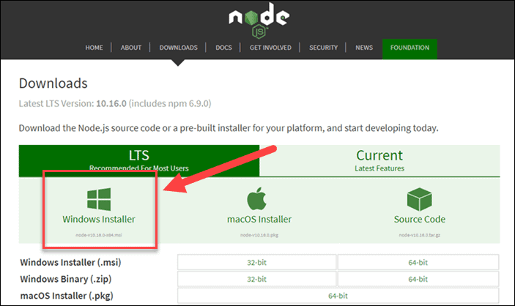
Hướng dẫn cài đặt NodeJs trên Windows
Tải NodeJS
Trong trình duyệt web, đến https://nodejs.org/en/download/. Nhấp vào nút Windows Installer để tải xuống phiên bản mặc định mới nhất.

Slide 32
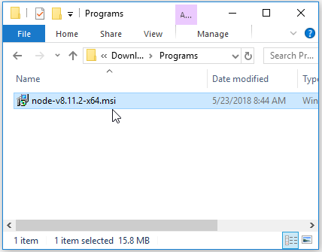
Hướng dẫn cài đặt NodeJs trên Windows
Cài đặt Node.js và NPM
Sau khi tải phần cài đặt, hãy khởi chạy nó. Mở liên kết tải xuống trong trình duyệt của bạn và nhấp vào tệp. Hoặc, đến vị trí bạn đã lưu tệp và nhấp đúp vào nó để khởi chạy.

Slide 33
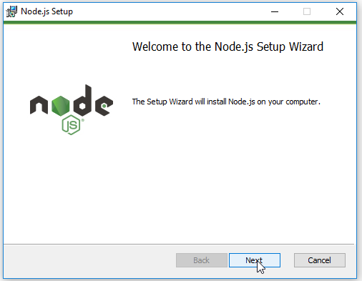
Hướng dẫn cài đặt NodeJs trên Windows
Hệ thống sẽ hỏi bạn có muốn chạy phần mềm hay không - bấm Run.
Bạn sẽ đến với hướng dẫn thiết lập Node.js - nhấp vào Next.

Slide 34
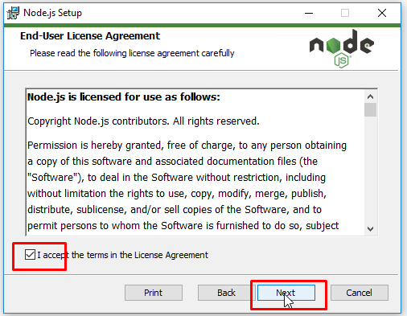
Hướng dẫn cài đặt NodeJs trên Windows
Trên màn hình tiếp theo, hãy xem lại thỏa thuận cấp phép. Nhấp vào Next nếu bạn đồng ý với các điều khoản và cài đặt phần mềm.

Slide 35
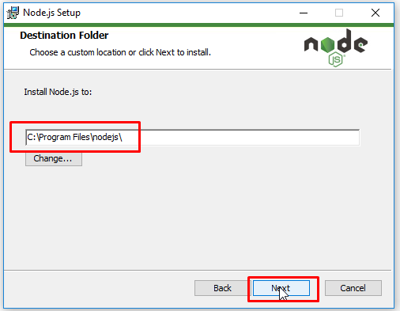
Hướng dẫn cài đặt NodeJs trên Windows
Trình cài đặt sẽ nhắc bạn về vị trí cài đặt. Để vị trí mặc định, hoặc trừ khi bạn có nhu cầu cài đặt nó ở một nơi khác - sau đó nhấp vào Next.

Slide 36
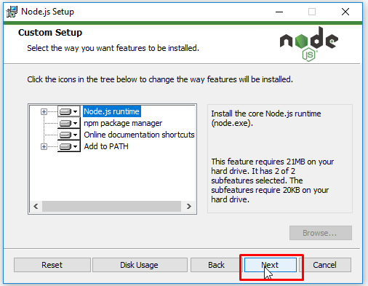
Hướng dẫn cài đặt NodeJs trên Windows
Trình hướng dẫn sẽ cho phép bạn chọn các thành phần để cài đặt hoặc loại bỏ. Một lần nữa, trừ khi bạn có nhu cầu cụ thể, hãy chấp nhận các giá trị mặc định bằng cách nhấp vào Next.

Slide 37
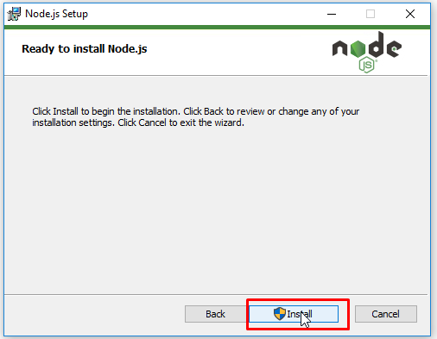
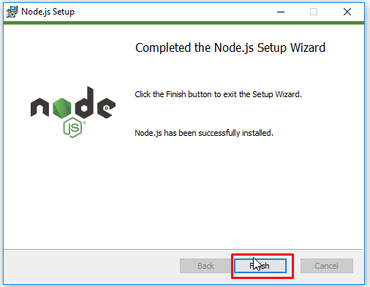
Hướng dẫn cài đặt NodeJs trên Windows
Cuối cùng, nhấp vào nút Install để chạy trình cài đặt. Khi nó kết thúc, hãy nhấp vào Finish.

Slide 38
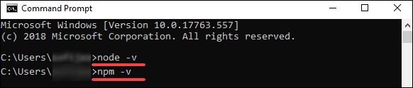
Hướng dẫn cài đặt NodeJs trên Windows
Kiểm tra version NodeJs
Bây giờ ta cần kiểm tra version của nodejs và npm vừa cài đặt bằng cách mở cửa sổ cmd và nhập 2 lệnh sau:
node -v (kiểm trả version nodejs)
npm -v (kiểm tra version npm)

Slide 39
Hướng dẫn cài đặt NodeJs trên Windows
Cập nhật NodeJs và NPM trên Windows
Cách dễ nhất để cập nhật Node.js và NPM là tải xuống phiên bản mới nhất của phần mềm.
Trên trang tải Node.js, ngay bên dưới liên kết Windows Installer, sẽ hiển thị phiên bản mới nhất. Bạn có thể so sánh với phiên bản bạn đã cài đặt.
Để nâng cấp, hãy tải xuống phần cài đặt và chạy nó. Trình hướng dẫn cài đặt sẽ ghi đè lên phiên bản cũ và thay thế nó bằng phiên bản mới.

Slide 40
Tổng kết
Qua bài viết này chúng ta đã tìm hiểu:
Hướng dẫn cài đặt NodeJS trên Windows

Slide 41
[Thực hành] Giải phương trình bậc nhất ax + b = 0
Mục tiêu
Thực thi được chương trình JavaScript trong môi trường Node.js
Luyện tư duy logic và thuật toán
Mô tả bài toán
Cho phương trình bật nhất ax + b = 0. Trong đó a và b là hai tham số đã biết. Hãy tìm nghiệm x của phương trình.
Notes:
Hướng dẫn thực hiện
Bước 1: Khai báo hai tham số a và b; do trong chương trình này chúng ta không có nhu cầu thay đổi hai tham số này nên sẽ khai báo chúng với từ khóa const.
const a = 0
const b = 2
Bước 2: Kiểm tra trường hợp vô số nghiệm
Trong trường hợp cả hai hệ số a và b đều bằng 0 thì phương trình sẽ có vô số nghiệm.
Chú ý sử dụng toán tử ‘===’ để kiểm tra đồng thời giá trị và kiểu của các hệ số
Dùng method console.log để in ra “Phương trình vô số nghiệm”
if (a === 0 && b === 0){
console.log('Phương trình vô số nghiệm');
}
Bước 3: Kiểm tra trường hợp có nghiệm x = 0.
Trong trường hợp hệ số a khác 0 và b bằng 0 thì phương trình sẽ có nghiệm x = 0.
Dùng method console.log để in ra “Phương trình có nghiệm x = 0”
else if (a !== 0 && b === 0){
console.log('Phương trình có nghiệm x = 0');
}
Bước 4: Kiểm tra trường hợp vô nghiệm.
Trong trường hợp hệ số a bằng 0 và b khác 0 thì phương trình sẽ vô nghiệm.
Dùng method console.log để in ra “Phương trình vô nghiệm”
else if (a === 0 && b !== 0){
console.log("Phương trình vô nghiệm");
}
Bước 5: Kiểm tra trường hợp có nhiệm x khác 0.
Trong trường hợp còn lại; hệ số a và b khác 0 thì phương trình sẽ có nghiệm x = -b / a
Dùng method console.log để in ra nghiệm x của phương trình
else {
console.log('Phương trình có nghiệm x = ' + (-b/a));
}
Demo
const a = 0
const b = 2
if (a === 0 && b === 0){
console.log('Phương trình vô số nghiệm');
}
else if (a !== 0 && b === 0){
console.log('Phương trình có nghiệm x = 0');
}
else if (a === 0 && b !== 0){
console.log("Phương trình vô nghiệm");
}
else {
console.log('Phương trình có nghiệm x = ' + (-b/a));
}
Github
https://github.com/chienphan/codegym-nodejs.git

Slide 42
[Thực hành] Kiểm tra số nguyên tố
Mục tiêu
Thực thi được chương trình JavaScript trong môi trường Node.js
Ôn lại vòng lặp For
Luyện tư duy logic và thuật toán
Mô tả bài toán
Kiểm tra xem một số nguyên có phải là số nguyên tố hay không. Trong đó, số nguyên tố là số bé hơn 2 và chỉ chia hết cho 1 và chính nó.
Notes:
Hướng dẫn thực hiện
Bước 1: Khai báo số cần kiểm tra và một biến để giữ giá trị boolean sau khi kiểm tra số nguyên tố.
const number = 0;
let isPrimeNumber = true;
Bước 2: Kiểm tra trường hợp bé hơn 2; Nếu số đã cho bé hơn 2 thì số này không phải là số nguyên tố
if (number < 2){
isPrimeNumber = false;
}
Bước 3: Kiểm tra trường hợp lớn hơn 2.
Trong trường hợp này ta cần sử dụng vòng lặp từ 2 đến chính nó và kiểm tra xem số đã cho có chia hết cho index của mỗi lần pặ hay không.
Trường hợp nếu có một trường hợp chia hết thì sẽ dừng vòng lặp và kết luận ngày số này không phải là số nguyên tố.
Trong trường hợp trong vòng lặp mà số đã cho không chia hết cho bất cứ index nào thì isPrimeNumber sẽ vẫn giữ giá trị True.
else{
// lặp từ 2 tới number-1
for (let index = 2; index < number-1; index++)
{
if (number % index === 0){
isPrimeNumber = false;
break;
}
}
}
Bước 4: Kiểm tra isPrimeNumber để in ra kết quả.
if (isPrimeNumber === true){
console.log(number + " là số nguyên tố");
}
else{
console.log(number + " không phải là số nguyên tố");
}
Demo
const number = 0;
let isPrimeNumber = true;
// Nếu number bé hơn 2 tức là không phải số nguyên tố
if (number < 2){
isPrimeNumber = false;
}
else{
// lặp từ 2 tới number-1
for (let index = 2; index < number-1; index++)
{
if (number % index === 0){
isPrimeNumber = false;
break;
}
}
}
// Kiểm tra biến isPrimeNumber
if (isPrimeNumber === true){
console.log(number + " là số nguyên tố");
}
else{
console.log(number + " không phải là số nguyên tố");
}
Github
https://github.com/chienphan/codegym-nodejs.git

Slide 43
[Thực hành] Tìm số lớn nhất trong mảng
Mục tiêu
Thực thi được chương trình JavaScript trong môi trường Node.js
Ôn lại vòng lặp For
Luyện tư duy logic và thuật toán
Mô tả bài toán
Tìm ra số lớn nhất trong một mảng các số đã cho. Ví dụ ta có mảng sau: [2, 5, 6, 456, 2, 76, 1000, 123, 888]
Chương trình sẽ in ra số lớn nhất là 1000
Notes:
Hướng dẫn thực hiện
Bước 1: Khai báo mảng cần kiểm tra.
const array = [2, 5, 6, 456, 2, 76, 1000, 123, 888];
Bước 2: Khai báo biến max đẻ chứa giá trị số lơn nhất; ban đầu max sẽ được gán giá trị của phần tử đầu tiên trong mảng.
let max = array[0]
Bước 3: Kiểm tra số lớn nhất.
Sử dụng vòng lặp For để duyệt qua từng phần tử trong mảng.
Kiểm tra giá trị từng phần tử so với max.
Nếu max bé hơn phần từ đang lặp thì gán nó cho max.
for (let index = 0; index < array.length; index++) {
const element = array[index];
if (max < element) {
max = element
}
}
Bước 4: In ra kết quả.
console.log(`Số lớn nhất trong mảng là ${max}`);
Demo
const array = [2, 5, 6, 456, 2, 76, 1000, 123, 888];
let max = 0
for (let index = 0; index < array.length; index++) {
const element = array[index];
if (max < element) {
max = element
}
}
console.log(`Số lớn nhất trong mảng là ${max}`);
Github
https://github.com/chienphan/codegym-nodejs.git

Slide 44
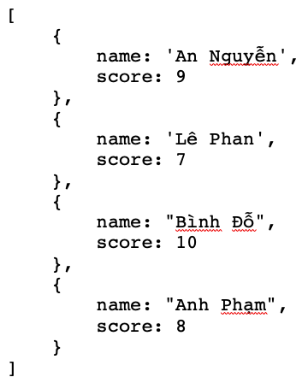
[Thực hành] Tìm điểm trung bình của các học sinh trong lớp
Mục tiêu
Thực thi được chương trình JavaScript trong môi trường Node.js
Thao tác với Array Methods
Luyện tư duy logic và thuật toán
Mô tả bài toán
Ta có danh sách các học sinh trong lớp được
chứa trong mảng
Hãy tìm để trung bình của lớp học trên.
Notes:
Hướng dẫn thực hiện
Bước 1: Khai báo mảng danh sách học sinh trong lớp.
const myClass = [
{
name: 'An Nguyễn',
score: 9
},
{
name: 'Lê Phan',
score: 7
},
{
name: "Bình Đỗ",
score: 10
},
{
name: "Anh Phạm",
score: 8
}
]
Bước 2: Tính tổng điểm của các học sinh trong lớp; trong đó chúng ta có thể dùng vòng lặp hoặc method reduce để thực hiện.
const sum = myClass.reduce(
(previousScore, currentStudent) => {
return currentStudent.score + previousScore
},
0
)
Bước 3: Tính điểm trung bình.
Tìm tổng số học sinh trong lớp. Ta sử dụng thuộc tính length của mảng để đếm tổng số học sinh
Lấy tổng điểm chia cho tổng số học sinh để được điểm trung bình.
const average = sum / myClass.length
Bước 4: In ra kết quả.
console.log(`Điểm trung bình của các học sinh trong lớp là: ${average}`);
Demo
const myClass = [
{
name: 'An Nguyễn',
score: 9
},
{
name: 'Lê Phan',
score: 7
},
{
name: "Bình Đỗ",
score: 10
},
{
name: "Anh Phạm",
score: 8
}
]
const sum = myClass.reduce(
(previousScore, currentStudent) => {
return currentStudent.score + previousScore
},
0
)
const average = sum / myClass.length
console.log(`Điểm trung bình của các học sinh trong lớp là: ${average}`);
Github
https://github.com/chienphan/codegym-nodejs.git

Slide 45
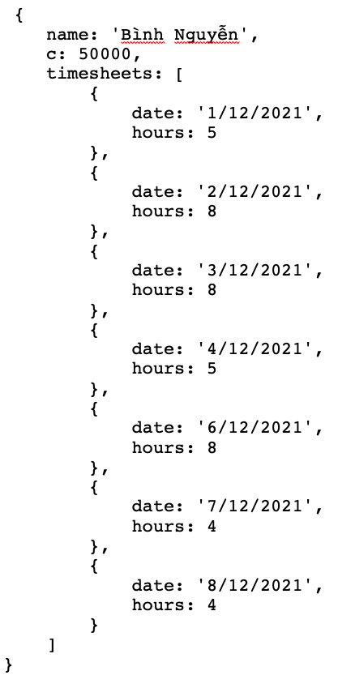
[Bài tập] Tính tiền lương của nhân viên dựa vào bảng chấm công
Mục tiêu
Thực thi được chương trình JavaScript trong môi trường Node.js
Ôn lại kiến thức về mảng và Array Methods
Luyện tư duy logic và thuật toán
Mô tả
Cho thông tin của một nhân viên như sau:
Dựa vào hourlyRate và timesheets để tính
ra lương của người này.
Notes:
Hướng dẫn
Ban đầu dựa vào mảng timesheets để tính được tổng giờ làm của nhân viên này.
Có thể dung vòng lặp hoặc method reduce của mảng để tính tổng
Sau khi có tổng giờ làm, hãy nhân với hourlyRate để cho ra lương của nhân viên này.
In ra mức lương sử dụng method console.log()
Demo
const staff = {
name: 'Bình Nguyễn',
hourlyRate: 50000,
timesheets: [
{
date: '1/12/2021',
hours: 5
},
{
date: '2/12/2021',
hours: 8
},
{
date: '3/12/2021',
hours: 8
},
{
date: '4/12/2021',
hours: 5
},
{
date: '6/12/2021',
hours: 8
},
{
date: '7/12/2021',
hours: 4
},
{
date: '8/12/2021',
hours: 4
}
]
}
const totalOfWorkingHour = staff.timesheets.reduce((preHour, currDate) => {
return preHour + currDate.hours
}, 0)
const totalSalary = staff.hourlyRate * totalOfWorkingHour
console.log(`Lương của nhân viên ${staff.name} là: ${totalSalary}đ`);

Slide 46
[Bài tập] Chọn ra các biển số xe thuộc Thành Phố Hà Nội
Mục tiêu
Thực thi được chương trình JavaScript trong môi trường Node.js
Luyện tập với kiểu dữ liệu String
Ôn lại kiến thức về mảng và Array Methods
Luyện tư duy logic và thuật toán
Mô tả
Ta đã biết các biển số xe tại thủ đô Hà Nội bắt đầu với các số '29', '30', '31', '32', '33', '40'
Cho một mảng các biển số xe bất kì trong thực tế, hãy in ra các biển số xe được đang kí tại Hà Nội.
Notes:
Hướng dẫn
Gọi '29', '30', '31', '32', '33', '40' là các ‘prefix’ tiền tố của các biển số xe tại Hà Nội.
Viết một function để kiểm tra một biển số truyền vào có bắt đầu bằng prefix trên hay không?
Gợi ý sử dụng method startsWith của đối tượng String.
Sau đó lặp trên từng biển số đầu vào và dùng function đã viết ở trên để kiểm tra.
Dùng method console.log để in ra các biển số xe hợp lệ.
Demo
const prefixArray = ['29', '30', '31', '32', '33', '40']
const licensePlateArray = ['29A89543', '33A97086', '43A89765', '50A87654', '30A67898']
const checkLicensePlate = (licensePlate) => {
let check = false
prefixArray.forEach(prefix => {
if (licensePlate.startsWith(prefix)) {
check = true
}
})
return check
}
const result = []
licensePlateArray.forEach(licensePlate => {
if (checkLicensePlate(licensePlate) === true) {
result.push(licensePlate)
}
})
console.log(`Các biển số xe Hà Nội là ${result.join(', ')}`);

Slide 47
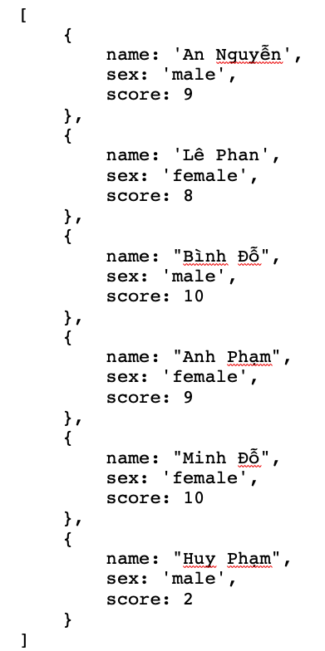
[Bài tập] Tìm điểm trung bình của các học sinh nam và nữ trong lớp
Mục tiêu
Thực thi được chương trình JavaScript trong môi trường Node.js
Ôn lại kiến thức về mảng và Array Methods
Luyện tư duy logic và thuật toán
Mô tả
Cho danh sách các học sinh trong lớp học
dưới dạng mảng các object như sau:
Hãy tính ra điểm trung bình của các bạn
nam và các bạn nữ trong lớp.
Notes:
Hướng dẫn
Bước đầu hãy tìm tổng điểm của các học sinh trong lớp theo giới tính.
Tạo method sử dụng vòng lặp hoặc method reduce để tính tổng điểm.
Chú ý điều kiện kiểm tra giới tính để lọc ra các học sinh nam hoặc nữ.
Dùng method filter để lọc ra các học sinh theo giới tính sau đó dùng thuộc tính length để đếm tổng số học sinh theo giới tính.
Sau khi có tổng điểm và tổng số học sinh, hãy tìm điểm trung bình.
Sử dụng method console.log để in ra thông tin điểm trung bình theo giới tính.
Demo
const myClass = [
{
name: 'An Nguyễn',
sex: 'male',
score: 9
},
{
name: 'Lê Phan',
sex: 'female',
score: 8
},
{
name: "Bình Đỗ",
sex: 'male',
score: 10
},
{
name: "Anh Phạm",
sex: 'female',
score: 9
},
{
name: "Minh Đỗ",
sex: 'female',
score: 10
},
{
name: "Huy Phạm",
sex: 'male',
score: 2
}
]
const getTotalScoreBySex = (studentOfClass, sex) => {
return studentOfClass.reduce((prevScore, currStudent) => {
if (currStudent.sex === sex) {
return prevScore + currStudent.score
}
else {
return prevScore + 0
}
}, 0)
}
const numberOfFemaleStudent = myClass.filter(student => student.sex === 'female').length
const averageOfFemale = getTotalScoreBySex(myClass, 'female') / numberOfFemaleStudent
const numberOfMaleStudent = myClass.filter(student => student.sex === 'male').length
const averageOfMale = getTotalScoreBySex(myClass, 'male') / numberOfMaleStudent
console.log(`Điểm trung bình của các bạn nữ là ${averageOfFemale} và các bạn nam là ${averageOfMale}`);

Slide 48
[Bài tập] Tìm thứ trong tuần của ngày hiện tại
Mục tiêu
Thực thi được chương trình JavaScript trong môi trường Node.js
Luyện tập với đối tượng Date trong JavaScript
Ôn lại kiến thức về mảng và Array Methods
Luyện tư duy logic và thuật toán
Mô tả
In ra tên của của thứ trong tuần của ngày hiện tại
Ví dụ nếu bạn chạy đoạn code vào ngày 20/12/2021 thì chương trình sẽ in ra “Hôm nay là thứ hai”
Notes:
Hướng dẫn
Bước đầu tạo ra mảng chứa tên các thứ trong tuần bắt đầu bằng “chủ nhật”.
['chủ nhật', 'thứ hai', 'thứ ba', 'thứ tư', 'thứ năm', 'thứ sáu', 'thứ bảy']
Tạo mới đối tượng kiểu Date với từ khóa new; đối tượng mới tạo này sẽ chứa thông tin ngày hiện tại.
Gọi phương thức getDay() để lấy index trong tuần của ngày hiện tại.
Dựa vào index đã lấy ở trên và mảng chứa tên các ngày trong tuần mà bạn đã định nghĩa đẻ lấy ra tên của thứ trong tuần.
Demo
const dayNameArray = ['chủ nhật', 'thứ hai', 'thứ ba', 'thứ tư', 'thứ năm', 'thứ sáu', 'thứ bảy']
const currentDate = new Date();
const currentDayIndex = currentDate.getDay();
console.log(`Hôm nay là ${dayNameArray[currentDayIndex]}`);

